Slide 1

TRƯỜNG ĐẠI HỌC TRÀ VINH
Khoa Kỹ thuật & Công nghệ
THỰC TẬP ĐỒ ÁN CHUYÊN NGÀNH
XÂY DỰNG WEBSITE BÁN PHỤ KIỆN THỜI TRANG
Nguyễn Thị Cẩm Tiên
DA21TTA
MSSV: 110121114
Học Kỳ I, Năm Học 2024 - 2025
Chuyên ngành: Công nghệ thông tin
GVHD: ThS. Phạm Thị Trúc Mai

Slide 2
TRƯỜNG ĐẠI HỌC TRÀ VINH
Khoa Kỹ thuật & Công nghệ
Tóm Tắt Đồ Án Chuyên Ngành
Mở Đầu
Phạm Vi Và Giới Hạn
Nội Dung Thuyết Trình
Chương 1: Tổng Quan
Chương 2: Nghiên Cứu Lý Thuyết
Một số thư viện sử dụng
Chương 3: Hiện Thực Hóa Nghiên Cứu
Chương 4: Kết Quả Nghiên Cứu
Chương 5: Kết Luận Và Hướng Phát Triển
Tài Liệu Tham Khảo

Slide 3
Tóm Tắt Đồ Án Chuyên Ngành
Đồ án chuyên ngành này nhằm phát triển một nền tảng website hỗ trợ hoạt động mua bán trực tuyến, đáp ứng nhu cầu ngày càng cao của người dùng trong thời đại công nghệ số. Website cung cấp các tính năng quản lý dành cho quản trị viên như quản lý sản phẩm, đơn hàng, người dùng và thống kê doanh thu.
Đồng thời, hệ thống tối ưu trải nghiệm người dùng qua các chức năng như quản lý giỏ hàng, đánh giá sản phẩm, và tích hợp chat trực tuyến. Với các tính năng này, dự án hướng đến việc xây dựng một nền tảng kinh doanh trực tuyến hiệu quả, dễ sử dụng và phù hợp với xu thế hiện đại.

Slide 4
Mở Đầu
Lí do chọn đề tài | Đề tài được chọn nhằm đáp ứng nhu cầu xây dựng một website bán phụ kiện thời trang dễ quản lý, tích hợp các chức năng phân quyền rõ ràng, giúp doanh nghiệp tối ưu hóa quy trình bán hàng và nâng cao trải nghiệm khách hàng trong bối cảnh thương mại điện tử phát triển mạnh mẽ.
Mục tiêu | Xây dựng website nhằm giới thiệu sản phẩm đang kinh doanh cho khách hàng tiếp cận dễ dàng, linh hoạt hơn. Website cũng có các chức năng cho người quản trị để người dùng có thể quản lý sản phẩm, phân loại sản phẩm, quản lý khách hàng, quản lý các bình luận, đánh giá từ khách hàng về các sản phẩm cũng như thống kê báo cáo kho, báo cáo danh thu,...
Đối tượng Nghiên cứu | Nghiên cứu các đặc điểm sản phẩm, lưu trữ dữ liệu, phân quyền người dùng, thiết kế UI/UX, tối ưu hiệu năng, ngôn ngữ lập trình, và tích hợp thư viện hỗ trợ để xây dựng website phụ kiện thời trang hiệu quả.
Phương pháp thực hiện | Phương pháp nghiên cứu lý thuyết: tìm hiểu ngôn ngữ PHP, MySQL, BOOTSTRAP và các nghiệp vụ liên quan đến quản lý sản phẩm, quản lý đơn hàng, quản lý người dùng, quản lý bình luận - đánh giá, thống kê báo cáo kho, thống kê báo cáo doanh thu, chat. Phương pháp thực nghiệm: Sử dụng ngôn ngữ PHP, MySQL, BOOTSTRAP để xây dựng website và giao diện thân thiện với người dùng.

Slide 5
Phạm Vi Nghiên Cứu
Đề tài chỉ tập vào xây dựng các chức năng như hiển thị thông tin sản phẩm, tiềm kiếm, bán hàng, giỏ hàng, đánh giá, bình luận và liên hệ hỗ trợ trực tuyến.
Không bao gồm các tính năng liên quan đến thanh toán trực tuyến.

Slide 6
Chương 1: Tổng Quan
Hướng giải quyết
XAMPP, một gói phần mềm mã nguồn mở tích hợp Apache, MySQL, và PHP, là giải pháp lý tưởng để xây dựng và thử nghiệm website thương mại điện tử.
Công cụ này tạo môi trường web server cục bộ trên máy tính cá nhân, giúp phát triển nhanh chóng và dễ dàng.
Các website thương mại điện tử động, với các chức năng quản trị và tính năng thân thiện như giỏ hàng, đánh giá sản phẩm, có thể được xây dựng hiệu quả trên XAMPP mà không cần đầu tư vào máy chủ trực tuyến.
Sau khi thử nghiệm, hệ thống có thể triển khai trên máy chủ thực tế, đảm bảo website hoạt động ổn định và giảm thiểu rủi ro trước khi vận hành chính thức.
Vấn đề cần giải quyết
Trong thương mại điện tử, phát triển website động và dễ quản lý là thách thức lớn, đặc biệt với doanh nghiệp nhỏ. Họ cần giải pháp tiết kiệm chi phí nhưng vẫn đảm bảo tốc độ, bảo mật và mở rộng. Nền tảng mã nguồn mở phổ biến nhưng triển khai trên máy chủ thực phức tạp. XAMPP cung cấp môi trường cục bộ hiệu quả để cài đặt, thử nghiệm và kiểm tra ứng dụng trước khi triển khai.

Slide 7

Chương 2: Nghiên Cứu Lý Thuyết
Quay lại Trang Tổng quan.
Ngôn ngữ lập trình front - end
- Giới thiệu về HTML(HyperText Markup Language).
- Giới thiệu về CSS(Cascading Style Sheets).
- Giới thiệu về JavaScript.
- Giới thiệu về Bootstrap 4.
Ngôn ngữ lập trình back-end
- Giới thiệu về PHP.
- Giới thiệu về MySQL.
Nguồn: Thêm nguồn tham khảo ở đây.

Slide 8
Thư viện sử dụng trong dự án
Tên Thư Viện | Chức Năng
PDO | là một thư viện trong PHP cung cấp lớp trừu tượng để làm việc với cơ sở dữ liệu, hỗ trợ nhiều hệ quản trị như MySQL, PostgreSQL, SQLite,... Thư viện này hỗ trợ kết nối đa nền tảng cho phép chuyển đổi giữa các hệ cơ sở dữ liệu mà không cần thay đổi nhiều mã nguồn, quản lý dữ liệu dễ dàng, quản lý lỗi hiệu quả với chế độ báo lỗi, hỗ trợ giao dịch để đảm bảo tính toàn vẹn dữ liệu trong các thao tác phức tạp.
JSON | PHP cung cấp các hàm tích hợp sẵn để làm việc với định dạng dữ liệu JSON (JavaScript Object Notation). JSON là một định dạng phổ biến, nhẹ, được sử dụng rộng rãi để trao đổi dữ liệu giữa các ứng dụng hoặc giữa máy chủ và máy khách. Các chức năng của thư viện JSON trong PHP tập trung vào việc mã hóa và giải mã dữ liệu giữa các định dạng PHP và JSON.

Slide 9
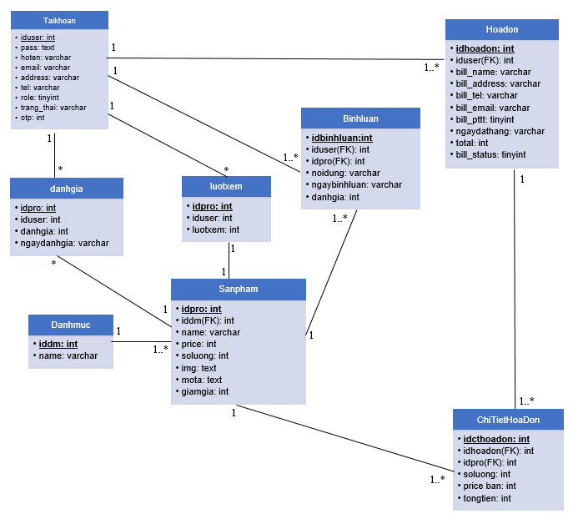
Chương 3:
Hiện Thực Hóa Nghiên Cứu
Đặc tả yêu cầu
Sơ đồ lớp
Yêu cầu xây dựng một trang web bán phụ kiện thời trang bằng PHP, MySQL, BOOTSTRAP. Website quản lý các thông tin cụ thể như: quản trị viên, khách hàng đã đăng ký, và khách vãng lai.
+ Quản trị viên quản lý sản phẩm, đơn hàng, người dùng, bình luận, đánh giá, và thực hiện thống kê doanh thu, kho hàng, cùng khả năng chat trực tuyến.
+ Khách hàng đã đăng ký có thể quản lý giỏ hàng, theo dõi đơn hàng, chỉnh sửa tài khoản, và đánh giá sản phẩm đã mua.
+ Khách vãng lai có thể xem thông tin, tìm kiếm sản phẩm, liên hệ quản trị viên qua chat, và đăng ký tài khoản để truy cập đầy đủ chức năng.

Slide 10
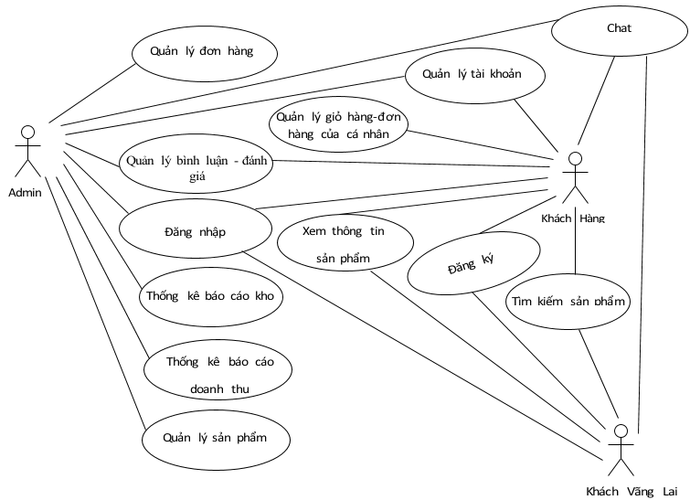
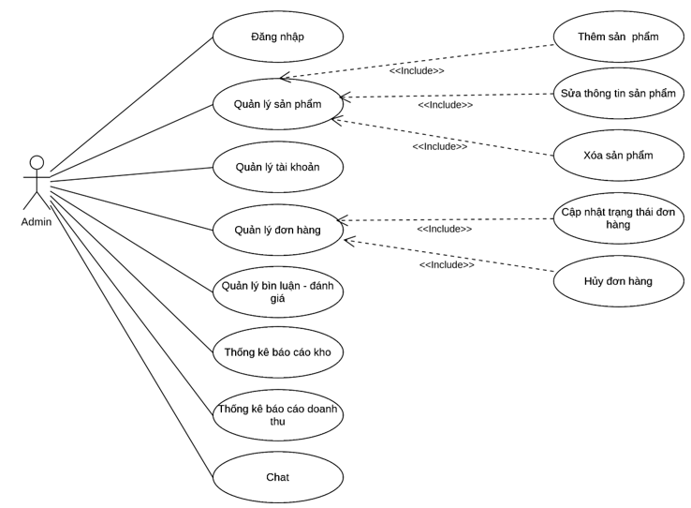
Chương 3:
Hiện Thực Hóa Nghiên Cứu
Sơ đồ use case
Use case tổng quát của hệ thống
Use case phân rã chức năng Admin

Slide 11
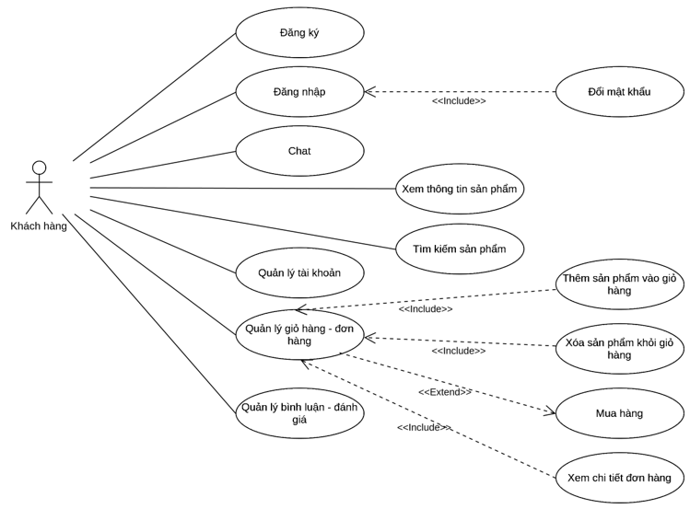
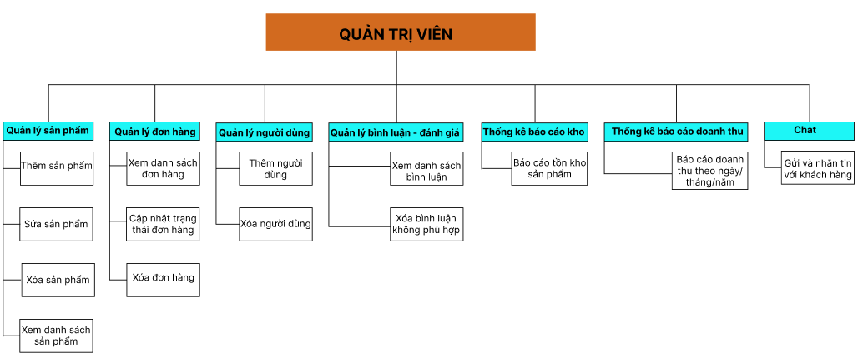
Chương 3:
Hiện Thực Hóa Nghiên Cứu
Sơ đồ use case
Use case phân rã chức năng khách hàng
Sơ đồ phân rã chức năng
Sơ đồ phân rã chức năng quản trị viên

Slide 12
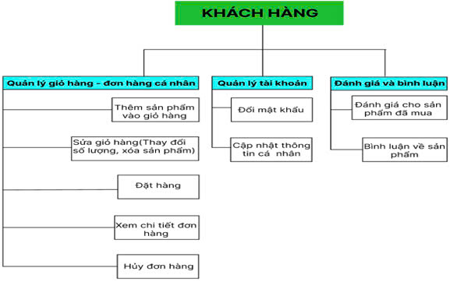
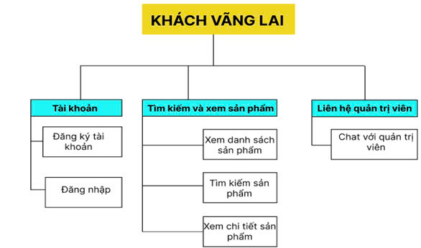
Chương 3:
Hiện Thực Hóa Nghiên Cứu
Sơ đồ phân rã chức năng
Sơ đồ phân rã chức năng khách hàng
Sơ đồ phân rã chức năng
Sơ đồ phân rã chức năng Khách vãn lai

Slide 13
Chương 3:
Hiện Thực Hóa Nghiên Cứu
Mô tả cơ sở dữ liệu
Bảng hóa đơn
Bảng chi tiết hóa đơn
Tên cột | Kiểu | Ràng buộc | Ghi chú
idhoadon | INT(10) | PK, NOT NULL, Tự tăng | Mã hóa đơn
iduser | INT(10) | FK, DEFAULT 0 | Mã tài khoản
bill_name | VARCHAR(255) | NOT NULL | Tên hóa đơn
bill_address | VARCHAR(255) | NOT NULL | Địa chỉ của hóa đơn
bill_tel | VARCHAR(50) | NOT NULl | Số điện thoại của hóa đơn
bill_email | VARCHAR(100) | NOT NULL | Email của hóa đơn
bill_pttt | TINYINT(1) | NOT NULL DEFAULT 1 | Phương thức thanh toán của hóa đơn
ngaydathang | DATE | DEFAULT NULL | Ngày đặt hàng
total | INT(10) | NOT NULL DEFAULT 0 | Tổng hóa đơn
bill_status | TINYINT(1) | DEFAULT 0 | Trạng thái hóa đơn
Tên cột | Kiểu | Ràng buộc | Ghi chú
idcthoadon | INT(10) | PK, NOT NULL, Tự tăng | Mã chi tiết hóa đơn
idhoadon | INT(10) | FK, NOT NULL | Mã hóa đơn
idpro | INT(10) | FK, NOT NULL | Mã sản phẩm
price | INT(10) | NOT NULL DEFAULT 0 | Đơn giá
soluong | INT(3) | NOT NULL | Số lượng
tongtien | INT(10) | NOT NULL | Tổng tiền
Bảng tài khoản
Bảng sản phẩm
Tên cột | Kiểu | Ràng buộc | Ghi chú
iduser | INT(10) | PK, NOT NULL, Tự tăng | Mã tài khoản
user | VARCHAR(50) | NOT NULL | Tên đăng nhập
Pass | VARCHAR(50) | NOT NULL | Mật khẩu
hoten | VARCHAR(50) | NOT NULL | Họ tên
email | VARCHAR(255) | NOT NULL | Email
address | VARCHAR(255) | NOT NULL | Địa chỉ
tel | VARCHAR(20) | NOT NULL | Số điện thoại
role | TINYINT(4) | NOT NULL, DEFAULT 0 | Vai trò
trang_thai | VARCHAR(50) | DEFAULT NULL | Trạng thái khóa và mở khóa
otp | INT(11) | DEFAULT NULL | Mã otp của email
Tên cột | Kiểu | Ràng buộc | Ghi chú
idpro | INT(11) | PK, NOT NULL, Tự tăng | Mã sản phẩm
name | VARCHAR(255) | NOT NULL | Tên sản phẩm
price | DOUBLE(10,2) | DEFAULT 0 | Đơn giá
img | VARCHAR(255) | DEFAULT NULL | Hình ảnh
mota | TEXT | DEFAULT NULL
iddm | INT(11) | FK, NOT NULL | Mã danh mục
soluong | INT(11) | NOT NULL | Số lượng
luotxem | INT(11) | NOT NULL DEFAULT 0 | Lượt xem
giamgia | INT(11) | NOT NULL | Giảm giá
Bảng danh mục
Bảng đánh giá
Bảng bình luận
Tên cột | Kiểu | Ràng buộc | Ghi chú
idpro | INT(11) | FK, NOT NULL | Mã sản phẩm
iduser | INT(11) | FK, NOT NULL | Mã tài khoản
danhgia | INT(11) | PK, NOT NULL, Tự tăng | Mã đánh giá
ngaydanhgia | VARCHAR(50) | NOT NULL | Ngày đánh giá
Tên cột | Kiểu | Ràng buộc | Ghi chú
idbinhluan | INT(10) | PK, NOT NULL, Tự tăng | Mã bình luận
noidung | VARCHAR(255) | NOT NULL | Nội dung bình luận
iduser | INT(10) | FK, NOT NULL | Mã tài khoản
idpro | INT(10) | FK, NOT NULL | Mã sản phẩm
ngaybinhluan | VARCHAR(30) | NOT NULL | Ngày bình luận
Tên cột | Kiểu | Ràng buộc | Ghi chú
iddm | INT(11) | PK, NOT NULL, Tự tăng | Mã danh mục
name | VARCHAR(255) | NOT NULL | Tên danh mục
Bảng lượt xem
Tên cột | Kiểu | Ràng buộc | Ghi chú
idpro | INT(11) | FK, NOT NULL | Mã sản phẩm
iduser | INT(11) | FK, NOT NULL | Mã tài khoản
luotxem | INT(11) | NOT NULL | Lượt xem

Slide 14
Chương 4:
Kết Quả Nghiên Cứu
Giao diện chức năng quản trị
Giao diện chức năng khách vãng lai
Giao diện chức năng khách hàng
Demo

Slide 15
Chương 5: Kết Luận Và Hướng Phát Triển
Kết quả đạt được
Hạn chế
Hướng phát triển
Xây dựng thành công website bán phụ kiện thời trang với các chức năng như hiển thị thông tin sản phẩm, tiềm kiếm, bán hàng, giỏ hàng, đánh giá, bình luận và liên hệ hỗ trợ trực tuyến.
Do thời gian có hạn, cũng như khả năng lập trình vẫn chưa đủ, nên một vài chức năng vẫn chưa hoàn thiện:
Mặt hiển thị chưa thật tốt. Chưa tích hợp tính năng thanh toán trực tuyến.
Tìm hiểu về các phương pháp quản lý bán hàng khác:
Tích hợp tính năng thanh toán trực tuyến và phát triển tính năng theo dõi lịch sử mua hàng.
Xây dựng các chương trình tích điểm, giảm giá hoặc ưu đãi đặc biệt cho khách hàng thường xuyên để tăng sự gắn bó và khuyến khích họ mua sắm nhiều hơn.
Áp dụng gợi ý nhập sản phẩm dựa trên hành vi người dùng.
.

Slide 16
Tài liệu Tham khảo
[1] | Đoàn Phước Miền & Phạm Thị Trúc Mai, Thiết kế và lập trình web, Trường Đại học trà Vinh, 2017.
[2] | W. W. W. Consortium, "HTML5 Specification," 2017. [Online]. Available: https://www.w3.org/TR/html5/. [Accessed 01 12 2024].
[3] | Thomas Powell, HTML & CSS: The Complete Reference, Fifth Edition, 5th Edition, McGraw-Hill, 2010.
[4] | Phạm Quang Dũng, Lập trình Java, BM KHMT - Khoa CNTT - Trường ĐHNNI, 2017.
[5] | Tatroe, K., MacIntyre, P., & Lerdorf, R. , Programming PHP (4th ed.), O'Reilly Media, Inc., 2020.
[6] | w3schools, "Bootstrap 4 Tutorial," [Online]. Available: https://www.w3schools.com/bootstrap4/default.asp. [Accessed 15 12 2024].

Slide 17
TRƯỜNG ĐẠI HỌC TRÀ VINH
Khoa Kỹ thuật & Công nghệ
Cảm ơn thầy và cô đã lắng nghe!

